Slide 1
Plan de mejora para reducir los tiempos de respuesta ante incidencias de tecnología de la empresa novell software nola cia en Colombia
Clara Marcela Castro
Edwin Mauricio Castellanos
Omar Ferney Guzman
Uniminuto Virtual y a Distancia
2019

Slide 2
Contenido de la presentación
1. Presentación de la empresa objeto del plan de mejora.
2. Descripción y formulación del problema.
3. Objetivos: general y específicos.
4. Diagnostico.
5. Descripción del plan de mejora.
6. Presupuesto (Análisis financiero).
7. Conclusiones.
8. Recomendaciones
Bibliografía.

Slide 3


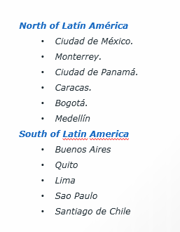
1. Presentación de la empresa.
Novell es una empresa que suministra productos y servicios de tecnología.
En la actualidad Novell tiene una franquicia de la empresa Micro Focus, con sede en la ciudad de Newbury Reino unido, esta franquicia le permite a Novell ofrecer todos sus productos y servicios tal cual como si fuera Micro Focus, para Latinoamérica (Micro Focus, 2018).
Micro Focus, es una compañía privada de software empresarial.
Es:
Novell opera como Microfocus en los países de américa latina donde tiene presencia.

Slide 4
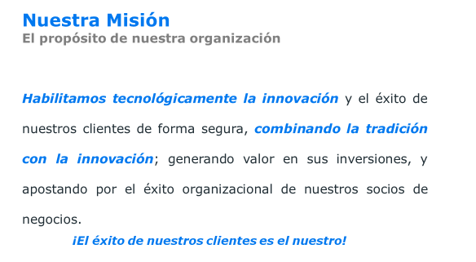
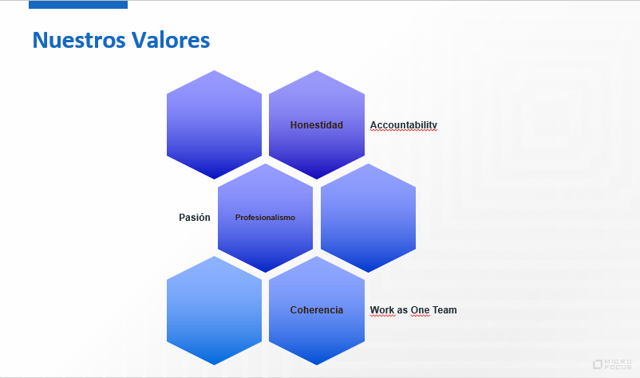
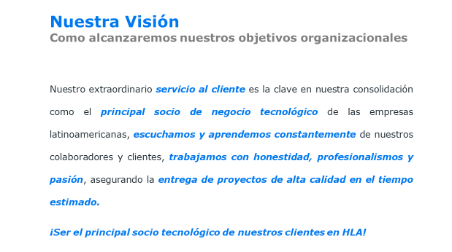
1. Presentación de la empresa.
Fuente: Recuperado de Organización Micro Focus,
(Micro Focus, 2018).

Slide 5
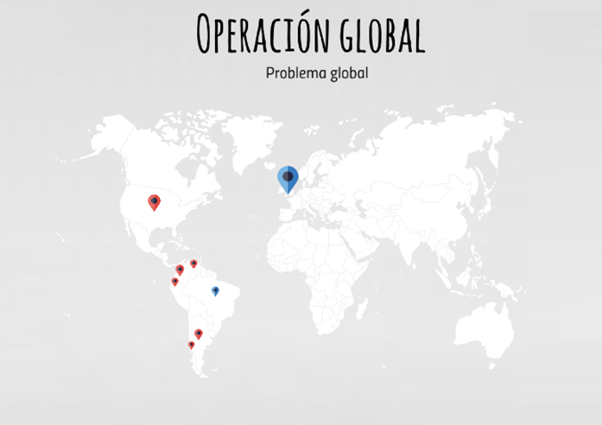
1. Presentación de la empresa.

Slide 6
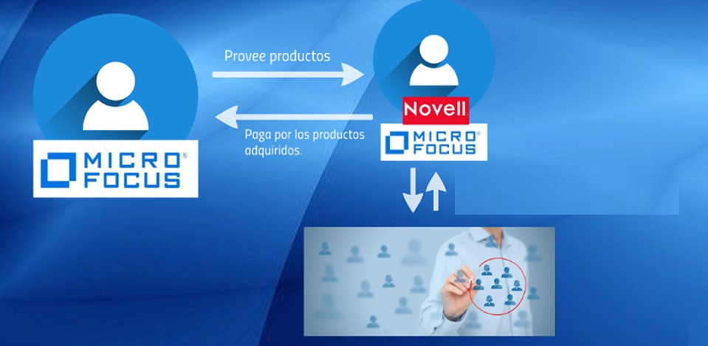





1. Descripción y formulación del problema.
Tecnología

Slide 7










1. Descripción y formulación del problema.
Otras

Slide 8
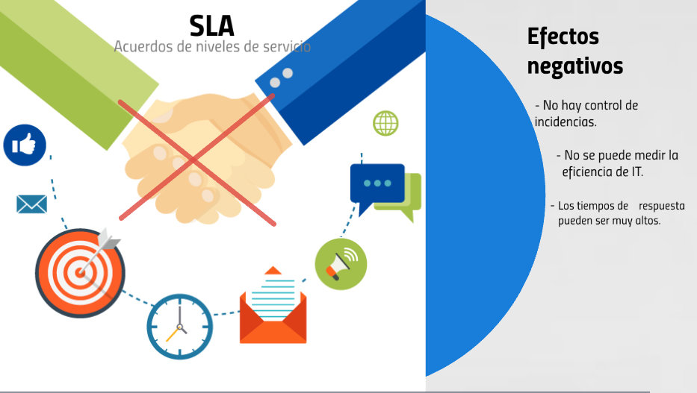
1. Descripción y formulación del problema.

Slide 9
3. Objetivos.
Objetivo general
Diseñar un plan de mejora para la empresa Novell en Colombia, que permita reducir los tiempos de respuesta ante incidencias con las herramientas tecnológicas.
Objetivos específicos.
Realizar un diagnóstico en la empresa Novell Colombia, de acuerdo con el tiempo de solución de las incidencias y a la calidad del servicio por parte del área de soporte técnico.
Seleccionar una herramienta de control de incidencias tecnológicas y definir equipos para reducir los tiempos de respuesta que se ajuste a la empresa Novell Colombia.
Analizar la viabilidad financiera de la propuesta del plan de mejora.

Slide 10



4. Diagnostico.
Se realiza un proceso con el objetivo de obtener información del estado del área de soporte técnico y del proceso de tratamientos de las incidencias de tecnología e informática de NOVELL.
ENCUESTA
- Satisfacción del cliente
- Calidad del servicio
- Estimación de tiempo
OBSERVACIÓN DIRECTA DEL PROCESO
- Diagrama de proceso
CONSULTA ADMINISTRATIVA
- Cantidad de Incidencias
- Datos Administrativos

Slide 11


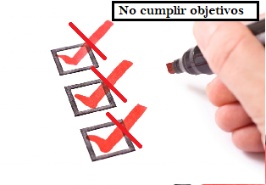

4. Diagnostico.
SERVICIO AL CLIENTE
- Mala percepción del área
- No hay disponibilidad para atender requerimientos
- Dificultad de tramitar solicitudes de incidencias
- Falta de Canales de comunicación
CALIDAD DEL SERVICIO
- No hay control sobre incidencias.
- Falta de comunicación sobre el estado y solución.
- La solución brindada genera reprocesos.
Incumplimiento de tiempos de solución.

Slide 12
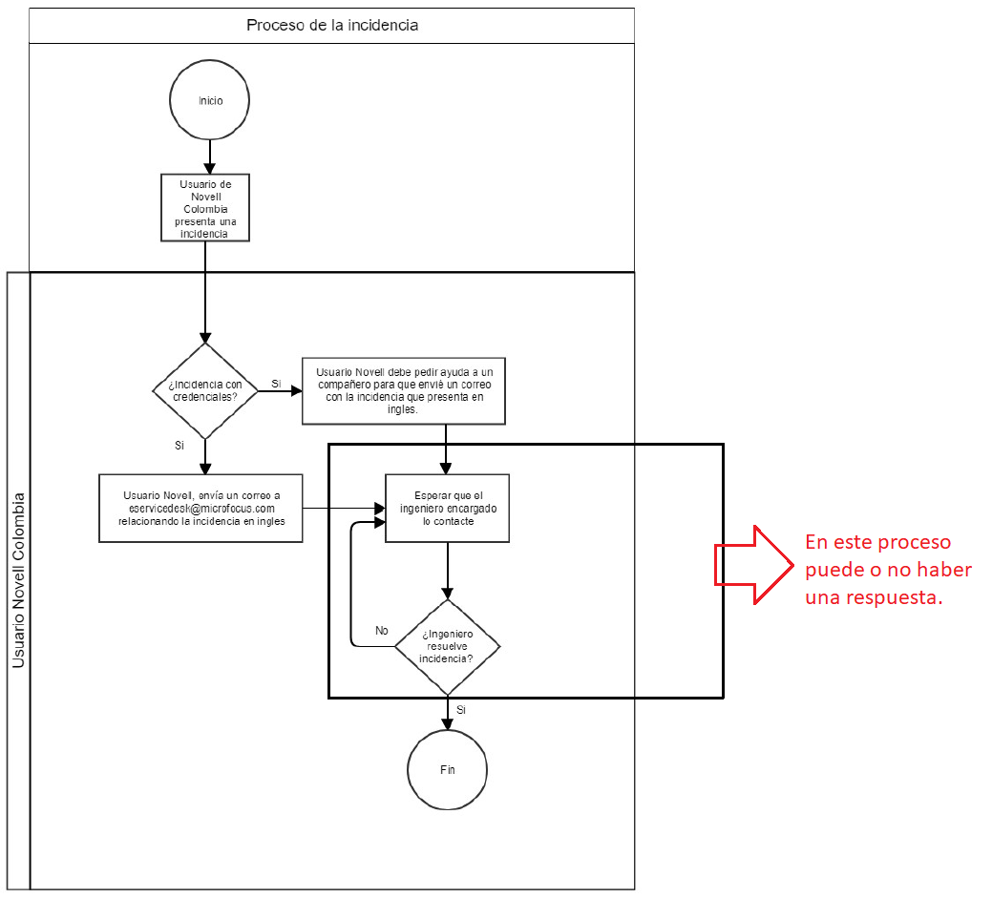
4. Diagnostico.
DIAGRAMA DE PROCESO DE INCIDENCIA
PROMEDIO DE SOLUCIÓN HORAS POR TIPO DE INCIDENCIAS
Categoría | Promedio Horas | Promedio Categoría (horas)
Básica | 1 | 3,2
 | 2,5
 | 6
Critica | 12 | 19,8
 | 27,5

Slide 13
4. Diagnostico.
DATOS ADMINISTRATIVOS
Incidencia | Cantidad diaria
Criticas | 5
Menores | 10
- Datos de Sueldos promedios
- Datos financieros
- Crecimiento de la compañía

Slide 14

5. Descripción del plan de mejora.
Único punto de contacto ante incidencias de tecnología

Slide 15




5. Descripción del plan de mejora.
Sistema único de incidencias.
Idioma español.
Acceso móvil.
Acceso Web.
Gestionado localmente.
Acuerdos de niveles de servicio.

Slide 16

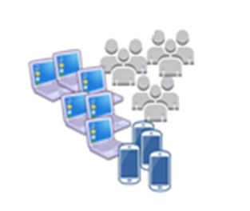


5. Descripción del plan de mejora.

Slide 17
6. Análisis financiero (Inversión).

Slide 18
6. Análisis financiero (Resumen).

Slide 19
6. Análisis financiero (Proyección).

Slide 20
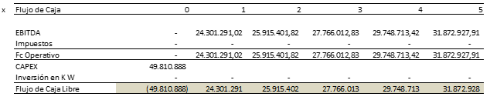
6. Análisis financiero (Flujo de caja).

Slide 21
6. Análisis financiero (Indicadores).
TIR
45 %
B/C
1,46
Payback
3 años
VPN
$ 23.061.391

Slide 22
7. Conclusiones.
Frente a: diagnóstico y análisis.
De acuerdo con el diagnóstico realizado, podemos definir las siguientes conclusiones:
  El personal de Microfocus se siente insatisfecho con los tiempos de respuesta que tienen actualmente frente a incidencias de tecnología, especialmente con las incidencias críticas.
  El personal de Novell en Colombia necesita de manera urgente, un área de soporte local que permita canalizar todas las incidencias.
  No hay ningún tipo de trazabilidad frente a las incidencias de tecnología.
  El idioma es una barrera cuando se debe relatar una historia referente a una incidencia.

Slide 23
7. Conclusiones.
Frente a: Propuesta del proyecto y plan de mejora.
Frente a la propuesta de mejora, tenemos las siguientes conclusiones:
  Incorporar herramientas tecnológicas, tales como el software ServiceDesk plus, el servidor, la plataforma de directorio activo Zentyal, en conjunto para la solución de las incidencias, permite mejorar los tiempos de respuesta ante incidencias de tecnología.
  Centralizar todas las incidencias en un único punto de acceso, a través de una herramienta tecnológica, elimina la barrera del idioma que se tiene actualmente.
  Controlar las incidencias críticas, correspondientes a las credenciales de acceso de los usuarios, a través de un sistema de directorio activo ubicado en la sede de Novell, permite mejorar los tiempos de respuesta ante este tipo de incidencias.
  Adquirir un servidor en donde acondicionar todas las herramientas de esta propuesta es indispensable para el uso de estas.

Slide 24
7. Conclusiones.
Frente a: Balance de los flujos financieros.
Frente al balance de los flujos financieros, tenemos las siguientes conclusiones:
En el ejercicio financiero se observa que al final de la proyección en la VPN se obtienen más de 23 millones de pesos como ganancia por la implementación del proyecto.
Otro indicador que respaldan la implementación del proyecto es el beneficio costo del proyecto, el cual arroja un valor positivo en 1,46 veces la inversión inicial. Con lo cual apoya aún más la viabilidad de su ejecución.
El costo de la implementación de todo el plan de mejora es recuperado en un poco más de 3 años, con lo que además de cifras de mejora del servicio, se reciben ganancias económicas luego de este tiempo.
El análisis financiero determina un proyecto viable con la implementación de la mejora de los tiempos de incidencias y las cifras respaldan el rendimiento con la proyección definida.

Slide 25
8. Recomendaciones
Parametrizar los productos en la herramientas ServiceDesk Plus antes de iniciar la operación.
Verificar si cuentan con un servidor disponible al momento de la implementación del plan, se ahorrarían este rubro.
Realizar una campaña previa a la implementación, para que los empleados de Novell sepan que viene un cambio.

Slide 26
Bibliografía
Martinez, J. L. (2018). Informe Incidencias de tecnología. Caracas. Retrieved from https://drive.google.com/file/d/1NhpZF4MJ-mmmp1KarPn-AQ3S6o7QlsWt/view?usp=sharing
Micro Focus. (2018). Organización Micro Focus (p. 17). Colombia.
Clouding.io (2019) imagen logo Ubuntu. España from https://clouding.io/kb/instalar-zentyal-5-1-en-ubuntu-16-04-lts/
es.pngtree.com (2019) Imagen confused. From https://es.pngtree.com/freepng/a-vector-icon%3B-a-puzzled-frown_3427388.html

